Slide 1
PSYCHOLOGIE DU VIEILLISSEMENT
Jalal DOUFIK FMPA- Mai 2024

Slide 2
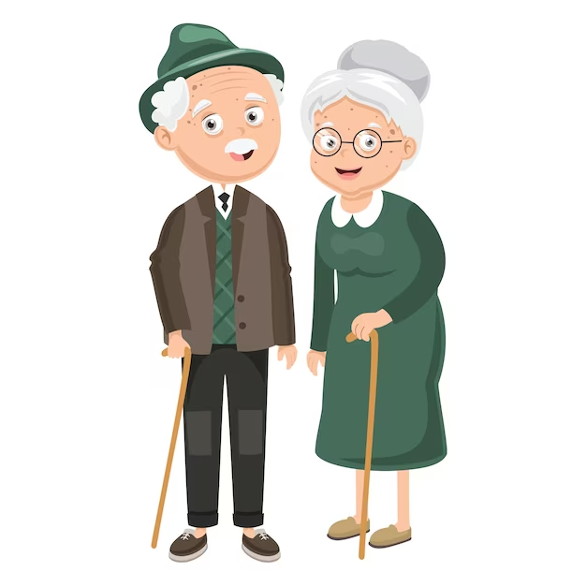
Introduction
Définition du vieillissement : Processus biologique, psychologique et social qui se produit au fil du temps.
Importance de l'étude du vieillissement en psychologie : Compréhension des changements cognitifs, émotionnels et sociaux liés à l'âge.

Slide 3
Qu’est-ce que le vieillissement ?
Le vieillissement n’est pas une maladie, c’est un processus naturel physiologique responsable des modifications structurelles et fonctionnelles de l’organisme.
Il s’explique par des facteurs génétiques agissant sur le fonctionnement cellulaire et environnementaux.
Selon l’organe, ce processus débute plus ou moins tôt. Par exemple nos yeux commencent à vieillir dès l’enfance, ce qui a pour conséquence l’apparition de la presbytie à la quarantaine.
Nous ne sommes pas tous égaux face au vieillissement, que cela soit sur le plan somatique ou psychologique.

Slide 4
Gériatrie - Gérontologie
Gériatrie : discipline médicale qui s’occupe de la santé et des soins à apporter aux personnes âgées.
Gérontologie : science qui étudie le vieillissement sous ses aspects médical, économique, socio-culturel et psychologique
La gériatrie est une discipline neuve et d’évolution constante en raison de l’évolution démographique que connaît notre société.

Slide 5
Les différents types d’âge
L’âge chronologique :
Nombre d’années depuis la naissance
Identification aux différents stades: jeunesse, force de l’âge, vieillesse.
Âge peut marquer le passage d’une étape : Changement de décennie
Âge administratif du vieillissement: 60ans (Retraite, Régimes spécifiques…)
L’âge physiologique :
Lié au vieillissement organique.
Préoccupation quand les activités quotidiennes sont affectées, quand une modification graduelle atteint un seuil critique (ex: lunettes à double foyer).
L’image de son corps change (cheveux, rides, poids)
L’âge social :
Rôle qu’on peut/désire avoir dans la société: Une personne peut jouer un rôle de soutien de famille même après la retraite.
Le vieillissement entraîne: une perception différente de la société / une perception différente par la société.
L’âge psychologique :
Ressources cognitives (capacités mnésiques, intellectuelles, motivation).
Investissements affectifs

Slide 6
Les stades du vieillissement
Les stades d’Erikson (1963)
Enfance : Apprendre à faire confiance quand il y a frustration.
Adolescence : Trouver sa propre identité. Révolte et Séparation de l’autorité parentale.
Adulte : Intimité, partage des premiers sentiments. Etre responsables de ses émotions, de ses erreurs et de ses succès.
Age mûr : Se tourner vers quelque chose de nouveau.
Age avancé : Boucler sa vie, mélanger le passé au présent, se donner de nouveaux buts.

Slide 7
Les théories du vieillissement
Théories biologiques : Expliquent les changements physiologiques associés au vieillissement, comme la théorie du vieillissement cellulaire et la théorie des radicaux libres (les organismes vieillissent par la multiplication des lésions liées à l’accumulation de radicaux libres dans les cellules).
Théories psychologiques : Mettent l'accent sur les aspects cognitifs, affectifs et comportementaux du vieillissement.

Slide 8
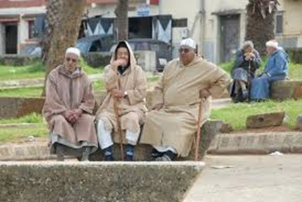
Le vieillissement
Le vieillissement est un processus naturel qui englobe un large éventail de changements physiques, cognitifs, émotionnels et sociaux.

Slide 9
Changements Physiques
Le vieillissement est souvent associé à des changements physiques :
tels que la diminution de la force musculaire, la perte de flexibilité, la diminution de l'acuité sensorielle (vision, ouïe, etc.),
ainsi que des problèmes de santé plus courants comme l'arthrite et les maladies cardiovasculaires.

Slide 10
Changements Cognitifs
Les capacités cognitives subissent également des changements avec l'âge.
Bien que certaines fonctions cognitives puissent décliner, comme la vitesse de traitement de l'information et la mémoire épisodique,
d'autres compétences, telles que la sagesse et la résolution de problèmes basée sur l'expérience, peuvent s'améliorer.

Slide 11
Changements Émotionnels
Le vieillissement peut également influencer les aspects émotionnels de la vie.
Certains individus peuvent ressentir une plus grande satisfaction et un sentiment d'accomplissement à mesure qu'ils vieillissent,
tandis que d'autres peuvent éprouver des difficultés émotionnelles telles que la dépression, l'anxiété ou la solitude.

Slide 12
Changements Sociaux
Les relations sociales évoluent souvent au fil du temps, avec des changements dans le cercle social, les rôles sociaux et les interactions sociales.
Le soutien social et les relations interpersonnelles restent cependant d'une importance cruciale pour le bien-être émotionnel des individus âgés.

Slide 13
Le vieillissement psychologique
Le vieillissement cognitif
Mémoire
Mémoire épisodique la plus touchée
(utilisation de listes, d’agendas)
Langage
Diminution des performances dans l’utilisation active du lexique
Attention
Apprentissage
ralentissement des processus de traitement de l’information.

Slide 14
Le vieillissement psychologique
La personnalité
Une Bonne adaptation
Accentuation des traits de caractère avec l’âge (introverti, rigide).

Slide 15
Le vieillissement psychologique
Modification des traits de caractère fondamentaux :
La personne qui jadis était prudente devient, avec l'âge, méfiante ;
l'extraverti joyeux devient bavard ;
le craintif devient hypocondriaque ;
la personne avec des traits histrioniques adopte facilement des mouvements régressifs.

Slide 16
Le vieillissement psychologique
L'émotivité et l'affectivité s'affaiblissent, se traduisant souvent par de l'apathie et de l'égocentrisme.
La personne âgée n'a aussi plus la force de se tourner vers des choses nouvelles et se limite à sa vie intérieure.
En présence de situations nouvelles, elle réagit de manière rigide et stéréotypée.

Slide 17
Le vieillissement psychologique
Si l'accentuation des traits de caractère est la règle, le contraire peut également survenir.
Il peut donc se produire dans la vieillesse un étrange mélange de changements positifs et négatifs.
Néanmoins, en règle générale, il ne s'agit pas, avec l'âge, de « changements majeurs » de personnalité.

Slide 18
Le vieillissement psychologique
Vieillir sur le plan psychique est un processus complexe qui dépend de nombreux facteurs :
le vieillissement physiologique du cerveau,
les évènements de vie,
le regard des autres et de la société,
la personnalité,
et les représentations de soi et du monde construites tout au long de sa vie.

Slide 19
Le vieillissement psychologique
Le vieillissement peut souvent s’accompagner de souffrance psychique.
Pertes des amis,
deuils des proches,
défaillance d’une fonction ou des sens (acuité auditive et visuelle…),
baisse de la mobilité,
sont autant de blessures auxquelles il faut faire face au quotidien.

Slide 20
Le vieillissement psychologique
L’angoisse de la mort,
la révision d’un passé qu’on aurait souhaité différent ou moins traumatique,
les blessures de l’enfance,
les difficultés des transmissions aux nouvelles générations,
l’amertume vis-à-vis d’une société au sein de laquelle on finit par ne plus trouver sa place,
→ constituent de puissants facteurs de déstabilisation psychique.

Slide 21
Le vieillissement psychologique et la fin de vie
La mort :
La mort est associée à la vieillesse.
Mort perçue comme « normale » pour les vieux
« Les jeunes ont la vie devant eux »
Mort prématurée: avant 65 ans

Slide 22
La personne âgée et la mort
La peur de mourir n’augmente pas avec l’approche de la mort.
La personne âgée craint moins la mort que:
Le placement en institution
La maladie prolongée
La douleur et la souffrance
Le crime
MAIS elle redoute le processus mortel:
Peur de mourir seule
Peur de mourir dans l’obscurité
Peur de souffrir

Slide 23
Les pertes
Les pertes d’objets= pertes affectives
décès du conjoint,
éloignement des enfants,
perte des amis
Les pertes de fonctions:
Corps
Les pertes psychologiques
Image de soi se dégrade, diminution de l’idéal de soi par rapport au passé.
La perte de soi
Mort personnelle

Slide 24
Vieillissement et troubles psychiques Quelques chiffres
Plus de 20% des adultes de 60 ans et plus dans le monde souffrent d’un trouble de santé mentale ou neurologique (à l’exclusion des maux de tête), et 6,6% des incapacités chez les plus de 60 ans sont attribuées à des troubles psychiques ou neurologiques.
Les troubles les plus courants sont la démence et la dépression.
Les troubles anxieux touchent 3,8% de la population âgée,

Slide 25
Vieillissement et troubles psychiques Quelques chiffres
les problèmes liés à l’abus de substances psychoactives 1% et environ ¼ des suicides dans le monde concernent des personnes âgées de 60 ans ou plus.
(Les problèmes liés à l’abus de substances psychoactives chez les personnes âgées sont souvent négligés ou mal diagnostiqués.)
Les maladies psychiques sont doublement stigmatisées par le regard de la société sur les troubles psychiques et sur la vieillesse.
Cela entraîne souvent une difficulté à reconnaître les problèmes et un sentiment de honte à demander de l’aide.
Ce qui renforce le processus d’isolement, d’exclusion et laisse les troubles psychiques s’aggraver, voire même devenir chroniques.

Slide 26
Syndrome de glissement
Affection spécifique des personnes très âgées.
Se manifeste par une décompensation rapide de l'état général, sans cause organique reconnue, d'évolution très souvent fatale.
Survenue à distance (quelques jours ou semaines) d'un évènement déclenchant (maladie, chirurgie, accident, choc psychique...).

Slide 27
Syndrome de glissement
Le syndrome de glissement associe :
des troubles physiques (perte de l'appétit et de la sensation de soif, la dénutrition et la déshydratation, les troubles sphinctériens digestifs et urinaires)
et des signes psychiques (repli et mutisme, réduction de l'activité motrice et clinophilie, refus alimentaire et des soins...).
L'évolution est très rapide, la mort survenant lors de complications d'un état grabataire.
Ce processus n'est pas irréversible, la guérison est possible, mais la rechute fréquente.

Slide 28
Qu’est-ce que « bien vieillir » ?
C’est garder son autonomie, une bonne qualité de vie, sans que cela devienne une norme imposée ou un enjeu de réussite.
Bien vieillir c’est prévenir les problèmes, en repérant ses fragilités.
C’est pouvoir faire face aux stress liés au vieillissement, retarder et réduire la dépendance et limiter les incapacités.
Bien vieillir implique aussi un cadre de vie et un environnement adapté (urbanisme, habitat, transports, loisirs, lutte contre la précarité et l’isolement).

Slide 29
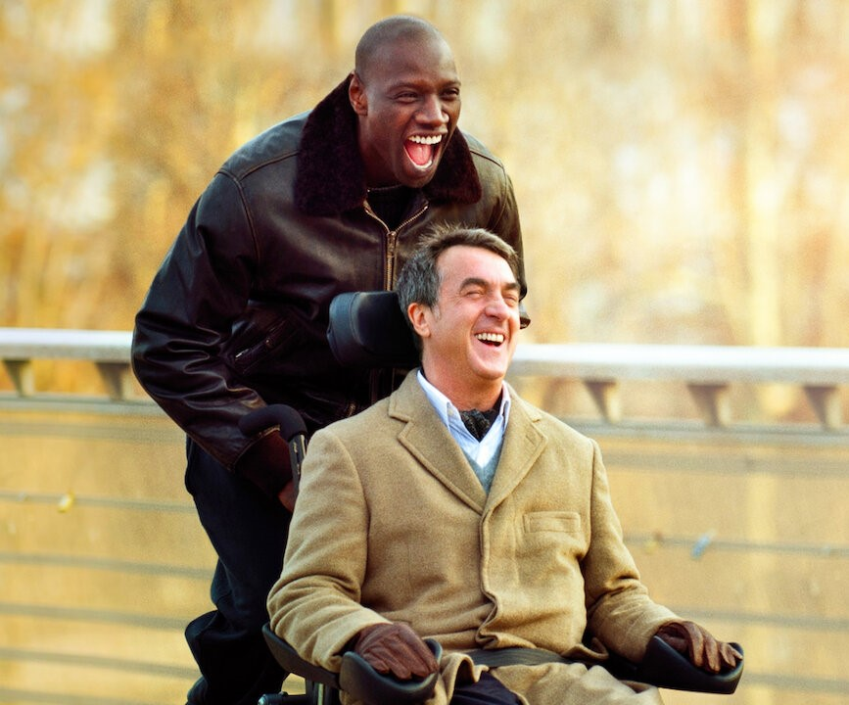
Qu’est-ce que « bien vieillir » ?
Bien vieillir psychiquement, c’est prendre soin de soi :
Conserver une activité physique régulière, d’intensité modérée et adaptée.
Avoir une alimentation équilibrée.
Garder des liens sociaux afin de lutter contre l’isolement.
Repérer les troubles psychiatriques et neuro-dégénératifs.

Slide 30
Conclusion
Le vieillissement est un processus complexe qui affecte tous les aspects de la vie d'une personne.
La psychologie du vieillissement offre des perspectives précieuses pour comprendre et soutenir les individus tout au long de leur parcours de vieillissement.

